Slide 1
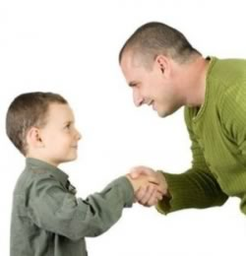
6
Hz. Muhammed’in (s.a.v.) İnsanlara Değer Vermesi
Başaklarına verdiğiniz değeri hangi davranışlarınızla gösterirsiniz?
“İnsanlara, insan oldukları için değeri veriniz.”
HZ. MUHAMMED (SAV)

Slide 2
İnsanlara değer veren bir kişi hangi davranışları yapar? İşaretleyelim
✓
✓
Saygılı olur.
İnsanlar selam verir.
X
✓
Ayrımcılık yapar.
Kırıcı söz söylemez.
✓
X
İnsanların hakkını korur.
Kendini düşünür.
X
✓
Kibirli olur.
Ayrımcılık yapmaz.

Slide 3
İnsanlara değer verdiğimizi gösteren bazı davranışlar
1
3
Hoşgörü
Saygı
Selamlaşmak
Nezaket
4
2

Slide 4
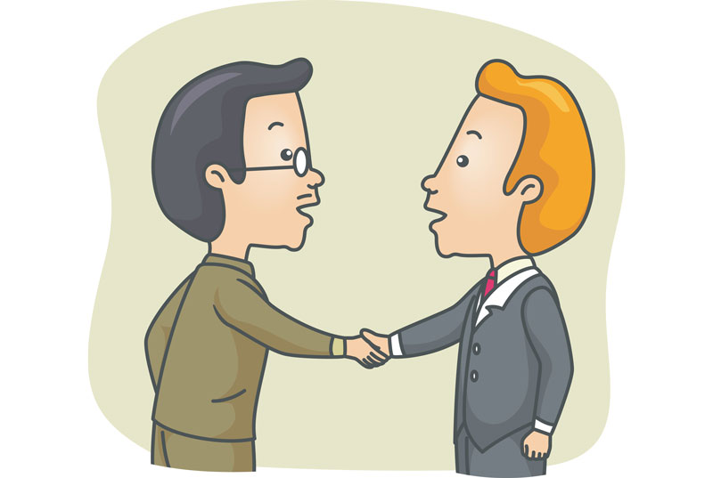
ÖRNEK ALALIM
Hz. Muhammed (sav) sözünde davranışlarında ve düşüncelerinde, doğru güvenilir bir insandı. Herkese karşı sevgi ve merhametle doluydu. İnsanlarla selamlaşır, tokalaşır ve hallerini sorardı.

Slide 5
VEDA HUTBESİN’DEN
“…Ey insanlar!
Biliniz ki Rabbiniz birdir, atanız da birdir. Bütün insanlar Âdem’den gelmiş, Âdem de topraktan yaratılmıştır. Arap’ın Arap olmayana, Arap olmayanın Arap’a, beyazın siyaha, siyahın da beyaza hiçbir üstünlüğü yoktur. Allah katında üstünlük ancak takva iledir…”
Yorumlayalım

Slide 6
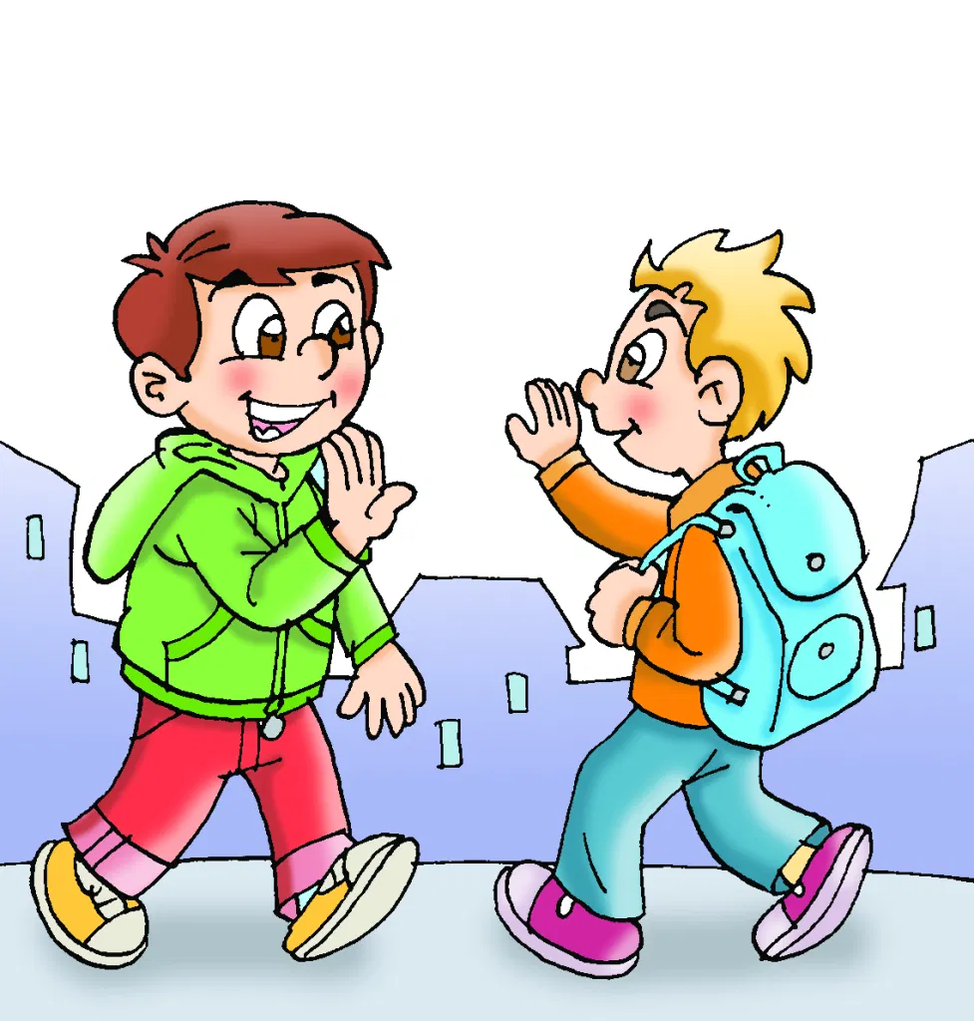
ÖRNEK ALALIM
Hz. Muhammed (sav) insanlarla her zaman selamlaşırdı.

Slide 7
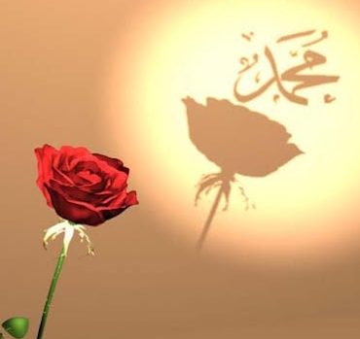
Peygamberimiz Hz. Muhammed (sallallahu aleyhi ve sellem) insanlara ırk, cinsiyet, zenginlik ve makam ayrımı yapmaksızın değer vermiştir. Çünkü evrende var olan her şey Allah’ın eseridir. Bunların saygıya en layık olanı da insandır.

Slide 8
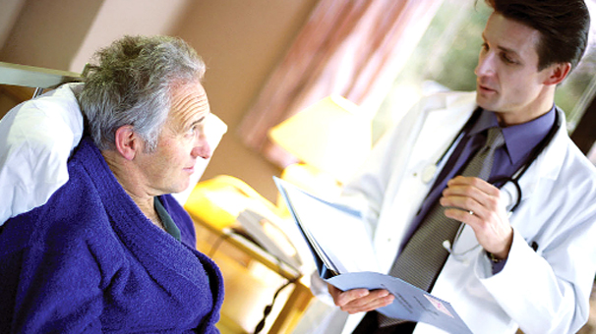
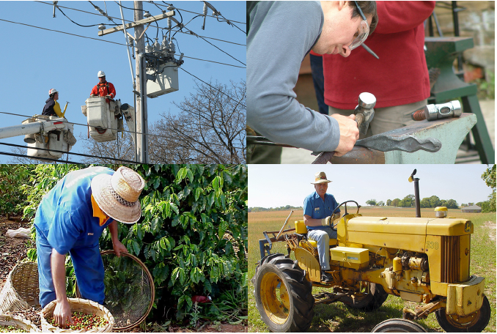
“Sizin en hayırlınız insanlara en faydalı olanınızdır.”
Hadis-i şerif, Hz. Muhammed (sav)

Slide 9
İnsanlarla ________.
İnsanların onurunu kıracak söz ve davranışları _________.
Ölmüş insanların arkasında ___________ konuşmazdı.
Hz. Muhammed (sav) insanlara nasıl değer verirdi?
İnsanların _______ konuşmazdı.
İnsanlarla konuşurken onlara sırtlarını dönmezdi.
Hasta arkadaşlarını _______ ederdi.

Slide 10
1
İnsanlarla selamlaşıyordu.
İnsanların onurunu kıracak söz ve davranışları yasaklamıştı.
2
Hz. Muhammed (sav) insanlara nasıl değer verirdi?
3
İnsanların arkasında konuşmazdı.
4
Hasta arkadaşlarını ziyaret ederdi.
İnsanlarla konuşurken onlara sırtlarını dönmezdi.
5
Ölmüş insanların arkasında olumsuz konuşmazdı.
6

Slide 11
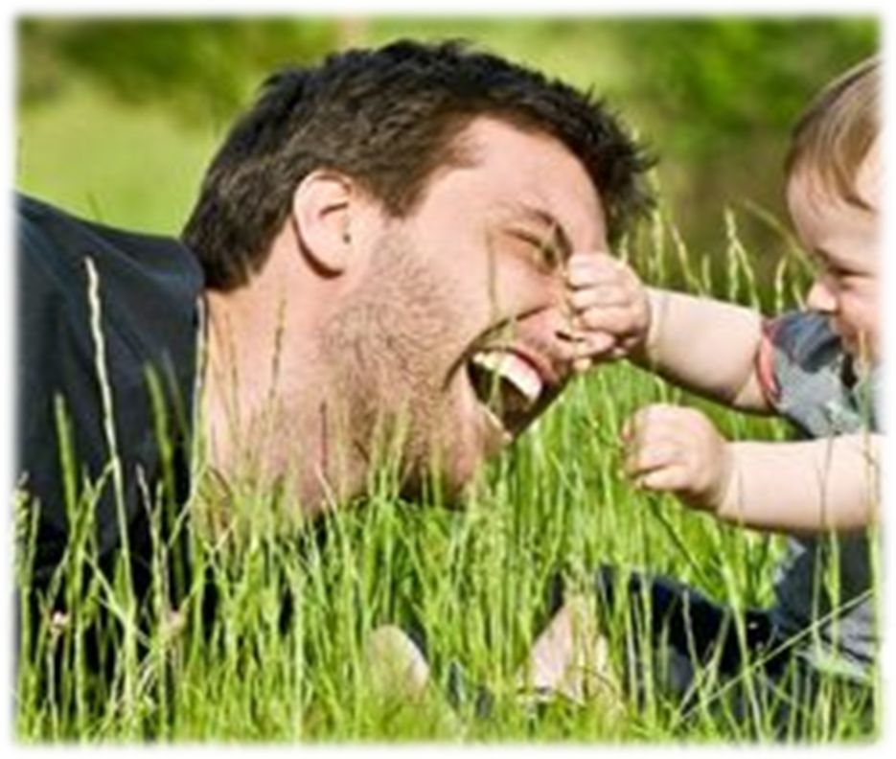
Hz. Peygamber, torunlarını evde bazen sırtına, bazen kucağına alıp eğlendirirdi. Hatta bazen Hz. Peygamber, camide namaz kıldırıyorken bile çocuklar omzunda veya sırtındaydı. Peygamberimiz onlarla oyunlar oynar; onların hal ve hatırlarını söylerdi.

Slide 12
Video izliyoruz

Slide 14
ÖRNEK OLAY
Bir gün Peygamberimiz ve arkadaşları Mescid-i Nebi’nin önünde otururken önünden bir cenaze geçer. Peygamberimiz cenaze geçerken ayağa kalkar vefat etmiş kişiye saygısını gösterdi. Yanındakiler arkadaşları (sahabi): “Ey Allah’ın Resulü! Geçen bir Yahudi cenazesiydi. Niçin ayağa kalktınız?” dediklerinde: “Yahudi de olsa o da bir insandır” buyurdu.
Bu olayda peygamberimiz hangi mesajları bizlere vermektedir?
Siz olsaydınız nasıl davranırdınız?

Slide 15
Etkinlik için tıklayınız
Etkinlik yapıyoruz

Slide 16
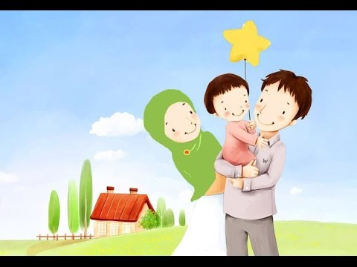
Peygamberimiz Hz. Muhammed (s.a.v.) kadınlara ve özellikle kız çocuklarına hiç değer verilmeyen bir dönemde peygamber olarak gönderilmiştir.
Hz. Peygamber…………………..
Parçayı tamamlayınız.

Slide 17
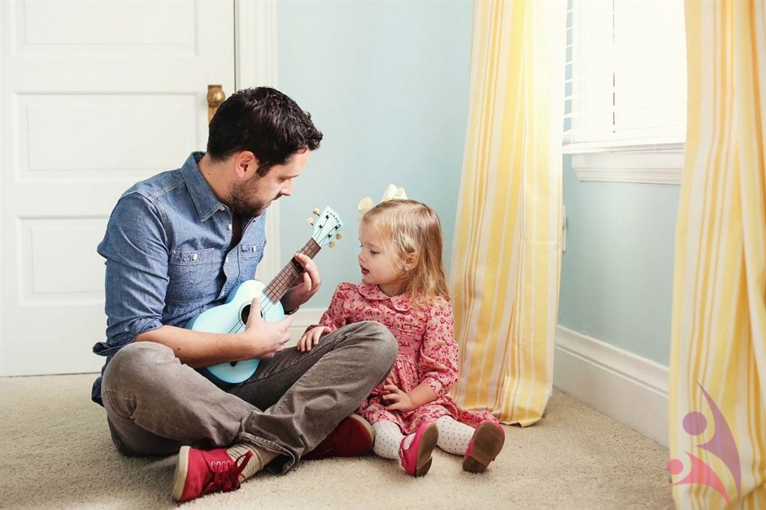
Cahiliye geleneklerine göre çocuklar açıktan sevilmediği gibi kız çocukları, utanç kaynağı olarak kabul edilirdi. Böyle bir ortamda Peygamberimiz bütün çocuklarına ve özellikle de kız çocuklarına karşı sevgisini göstererek cahiliye âdetlerini yıkmaya çalışmıştır.

Slide 18
Peygamberimiz Hz. Muhammed (sav) insanlara nasıl değer verirdi?
Ben insanlara nasıl değer veriyorum?
1
1
İnsanlarla selamlaşır, durumlarını nasıl olduğunu söylerdi.
Ben İnsanlarla selamlaşır, onlara nasıl olduklarını söylerim.
2
2
Vefat edenlerin cenazelerine gider, baş salığı dilerdi.
Vefat edenlerin cenazelerine gider, baş salığı dilerim.
3
3
Hastalanan kişileri ziyaret ederdi.
Hastalanan kişileri ziyaret ederim.
4
4
Ben de darda ve sıkıntıda olan kişilere yardım ederim.
Darda ve sıkıntıda olan kişilere
yardım ederdi.

Slide 19
Örnek olay tamamlama
Bir gün bir sahabe Şam’daki Hıristiyanlardan aldığı zeytinyağı dolu bir kandili getirip mescide asmıştı. O günlerde Müslümanlar Medine’de böyle bir kandili henüz yakmamışlardı. Gelen cemaat bunu Şam’daki Hıristiyanlardan aldığını öğrenince, ‘Müslümanların mescidine Hıristiyan’ın yaptığı kandili mi asıyorsun? Resulüllah gelince seni azarlar’, demeye getirmişlerdi. Az sonra Efendimiz (sas) gelip dumansız, külsüz yanıp ışık veren kandili görünce, ‘Kim getirdi bunu?’ diye sordu. Oradakiler getireni göstererek “Şam’da Hıristiyanlardan alıp getirmiş.” dediler. Bunun üzerine Peygamberimiz kandili getiren sahabesine ……………………………………..
Sizce, olayın devamında Peygamberimiz nasıl cevap vermiştir?

Slide 20
Örnek olay tamamlama
Bir gün bir sahabe Şam’daki Hıristiyanlardan aldığı zeytinyağı dolu bir kandili getirip mescide asmıştı. O günlerde Müslümanlar Medine’de böyle bir kandili henüz yakmamışlardı. Gelen cemaat bunu Şam’daki Hıristiyanlardan aldığını öğrenince, ‘Müslümanların mescidine Hıristiyan’ın yaptığı kandili mi asıyorsun? Resulüllah gelince seni azarlar’, demeye getirmişlerdi. Az sonra Efendimiz (sas) gelip dumansız, külsüz yanıp ışık veren kandili görünce, ‘Kim getirdi bunu?’ diye sordu. Oradakiler getireni göstererek “Şam’da Hıristiyanlardan alıp getirmiş.” dediler. Bunun üzerine Peygamberimiz kandili getiren sahabesine tebessümle bakarak şöyle dua etti: “Sen bizim mescidimizi aydınlattın, Allah da senin kabrini aydınlatsın!” Sonra da sözlerine şunu ekledi: “İnsanlığa faydalı olan şeyler müminin kaybettiği malı gibidir. Nerede ve kimde bulsun hemen sahip çıkarak getirip Müslümanların istifadesine sunmalıdır!”
Peygamberimizin bu cevabında hangi mesajlar vardır?

Slide 21
Etkinlik için tıklayınız
Etkinlik yapıyoruz

Slide 22
Doğru Yanlış Soruları
1
Peygamberimiz torunları ve çocuklarıyla hiç oyun oynamazdı.
D
Y
2
Hz. Muhammed (sav) bizlere en güzel örnek olduğu için onun
davranışlarını örnek almalıyız.
D
Y
3
Hz. Muhammed (sav) yaşlı, hasta ve kimsesizleri sık sık ziyaret
ederdi.
D
Y
4
İnsanlara değer veren bir kişi, insanlarla selamlaşmalı.
D
Y
5
Hz. Muhammed (sav), insanlara dinlerine göre değer verirdi.
D
Y
6
Hz. Muhammed’in (sav) hastaları ziyaret etmesi ve yaşlılara
yer vermesi insanlar değer verdiğini gösteren davranışlardır.
D
Y

Slide 23
Mekkeli müşriklerin ileri gelenleri Hz. Muhammed’e (sav.) gelerek “Biz senin yanına geldiğimizde fakir ve zavallı insanları yanından kov. Biz o insanlarla bir arada olmaktan hoşlanmıyoruz. Çünkü biz, toplumun seçkin kişileriyiz.” dediler. Hz. Peygamber onların bu isteğini kabul etmedi.
1. Bu olay, Hz. Muhammed’in (sav.) aşağıdaki özelliklerinden hangisine örnek oluşturur?
LGS Örnek Sorusu (MEB), 2018
A
Yetimler, hastalar ve yaşlılarla ilgilenirdi.
B
İnsanların sevinç ve üzüntülerini paylaşırdı.
C
Verdiği sözü yerine getirir, emanete sahip çıkardı.
D
İnsanlar arasında ayrım yapılmasına izin vermezdi.

Slide 24
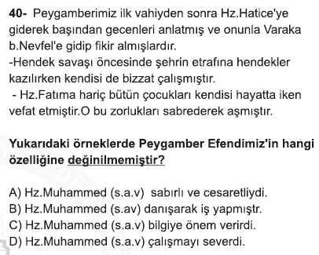
A
Hz. Muhammed (sav) sabırlı ve cesaretliydi
B
Hz. Muhammed (sav) istişare ile iş yapardı.
C
Hz. Muhammed (sav) çalışmayı severdi.
D
Hz. Muhammed (sav) bilgiye değer verirdi.
Menteşe İlçe MEM deneme sınavı, 2018

Slide 25
Hazırlayan
Mustafa YILDIRIM
DKAB Öğretmeni
Materyal Sitesi
Din dersi Materyal
ddm@dindersimateryal.com
www.dindersimateryal.com
Derslerinizde kullanmak için sunular üzerinde değişiklik yapabilirsiniz
Sunuları, kişisel web siteleri dışında diğer sosyal medya sitelerinde kaynak göstererek paylaşabilirsiniz.
Eba, zoom, whatsapp vb. uygulamalar ile sunuları öğrencilerinize gönderebilirsiniz.
Bitir
Görüş ve önerileriniz için tıklayınız

